Slide 1

ỦY BAN NHÂN DÂN QUẬN LONG BIÊN
TRƯỜNG MẦM NON HOA SỮA
LĨNH VỰC PHÁT TRIỂN NGÔN NGỮ
Đề tài : : Thơ Cất đồ chơi
Lứa tuổi : Nhà trẻ 24-36 tháng
Số trẻ 10-15 trẻ
Thời gian : 10-15 phút
Năm học : 2023 - 2024

Slide 2

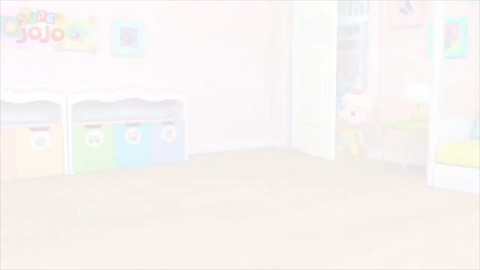
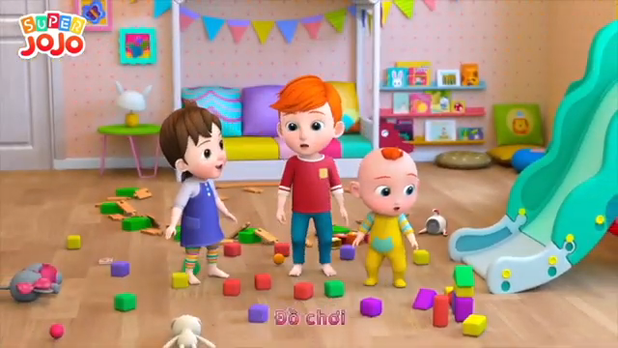
I ) Ổn định tổ chức :Cô và trẻ cùng xem video ngắn

Slide 3
II. Phương thức , hình thức tổ chức
Lần 1: Cô đọc
Lấn 2: Cả lớp đọc
Lần 3: Tổ nhóm cá nhân đọc
Bài thơ: Cất đồ chơi
Bạn ơi hết giờ rồi
Nhanh tay cất đồ chơi
Nhẹ tay thôi bạn nhé
Cất đồ chơi đi nào!

Slide 4
III ) Kết thúc

